Slide 1
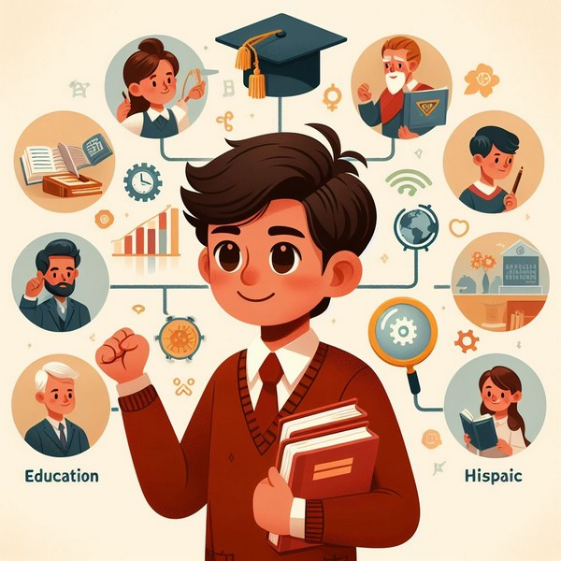
Застосовуємо знання щодня
Я досліджую світ
3 клас
Людина
Урок 12

Slide 2
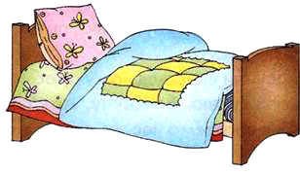
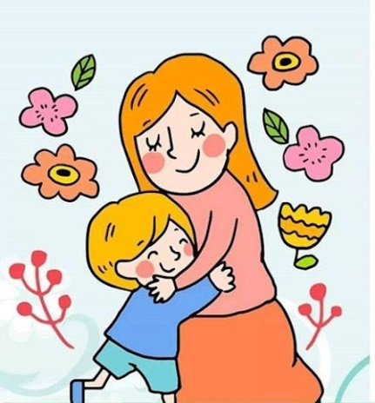

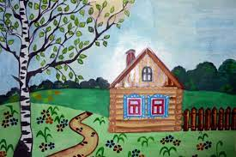


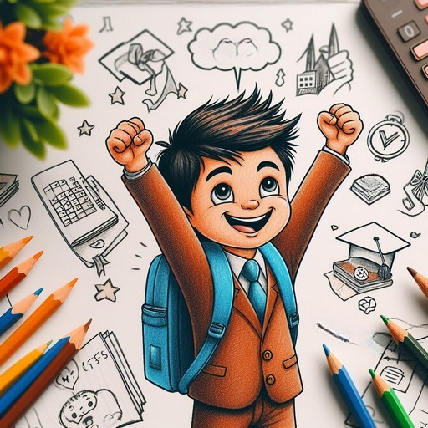
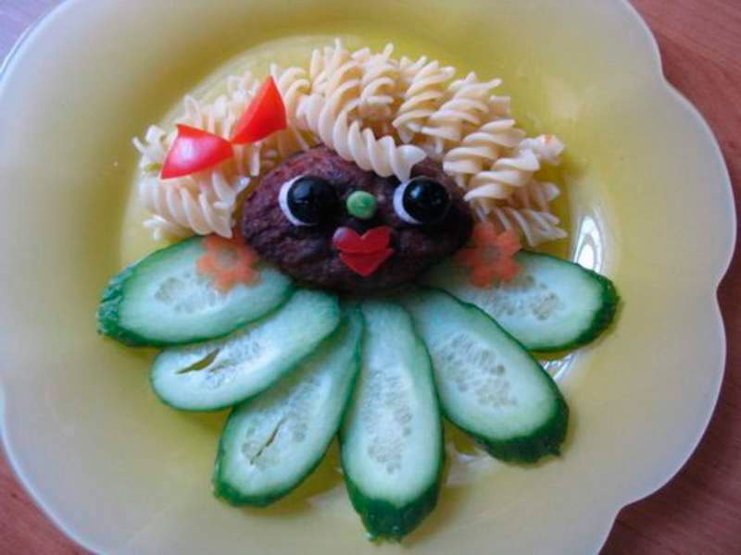
Вдячність за подарунки цього дня
Щодня ти отримуєш подарунки від життя.
За який з них ти хочеш подякувати сьогодні?

Slide 3
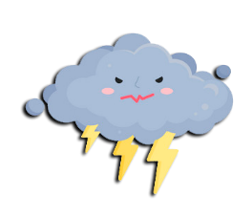
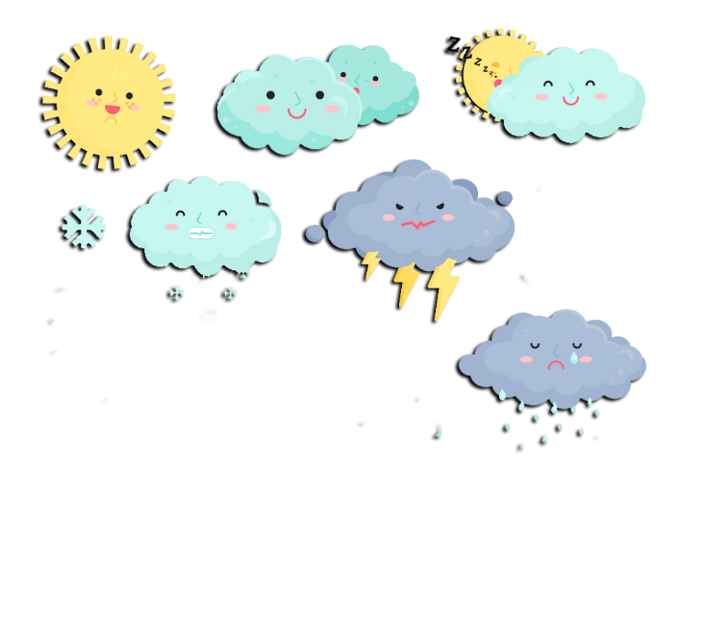

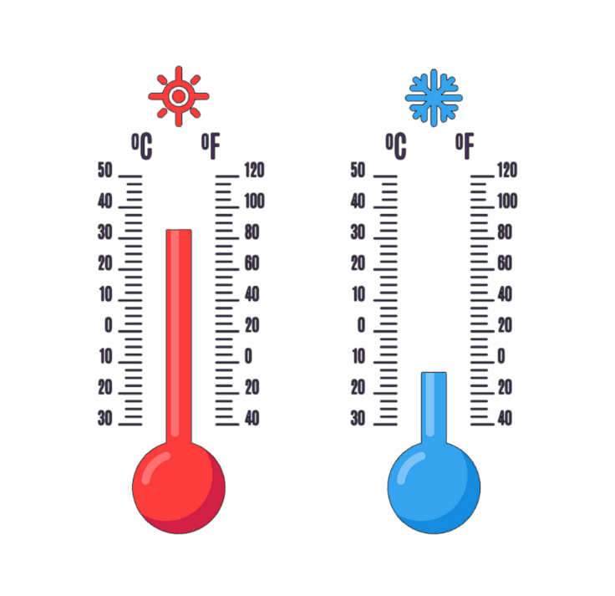

Вправа «Синоптик»
Ясно хмарно похмуро
дощ гроза сніг
Яка зараз пора року?
Який стан неба?
Яка температура повітря?
Який місяць року?
Чи були протягом доби опади?
Яке число місяця?
Погода вітряна чи безвітряна?
Який день тижня?

Slide 4
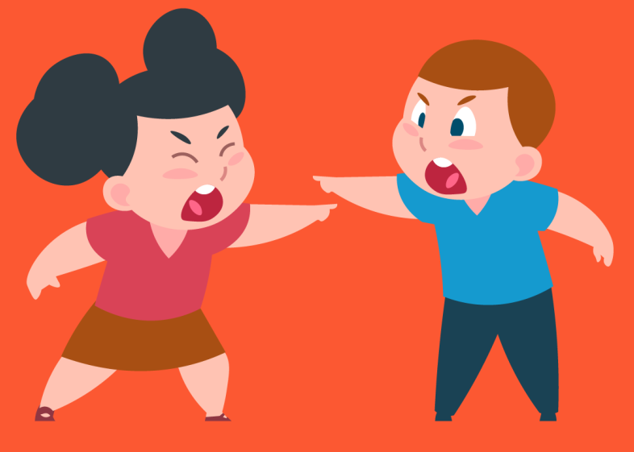

Пригадайте
Що таке конфлікти?
Чому виникають конфлікти?
Чи завжди конфлікт — це погано?
Які можуть бути наслідки конфліктів?
Яким чином можна вирішити конфлікти?
Що корисного й цікавого ви відкрили для себе, опанувавши розділ «Людина»?
Сьогодні на уроці ми узагальнимо свої знання за цим розділом.

Slide 5
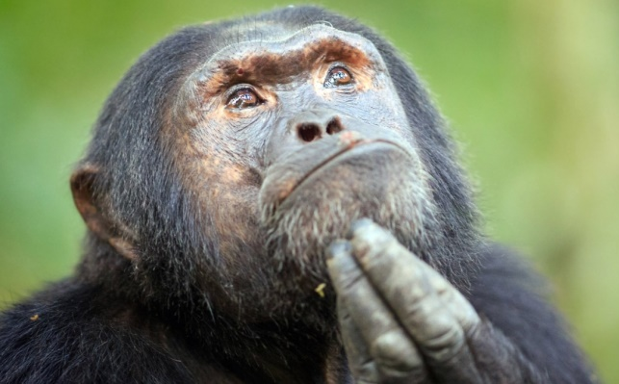
Вислови свою думку. Вона дуже важлива!
Що робить людину людиною?
Які ознаки відрізняють людину від тварин? Перелічи й поясни.
втілювати свої мрії в життя:
Тільки люди
можуть
мислити
вміють мріяти
висловлювати свої думки за допомогою мови
створювати витвори мистецтва
розвивати культуру, науку й техніку,
Підручник.
Сторінка
24

Slide 6
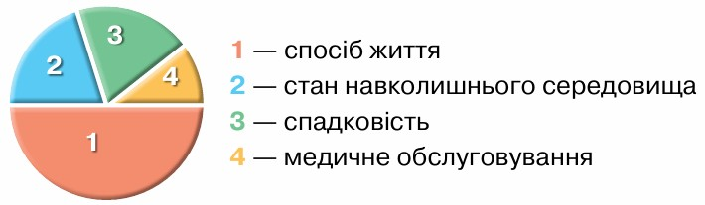
Вислови свою думку. Вона дуже важлива!
2. Розкажи, від чого залежить здоров’я людини. Проаналізуй свій спосіб життя. Запропонуй оздоровчу програму для себе та своєї родини на осінь цього року
Підручник.
Сторінка
24

Slide 7
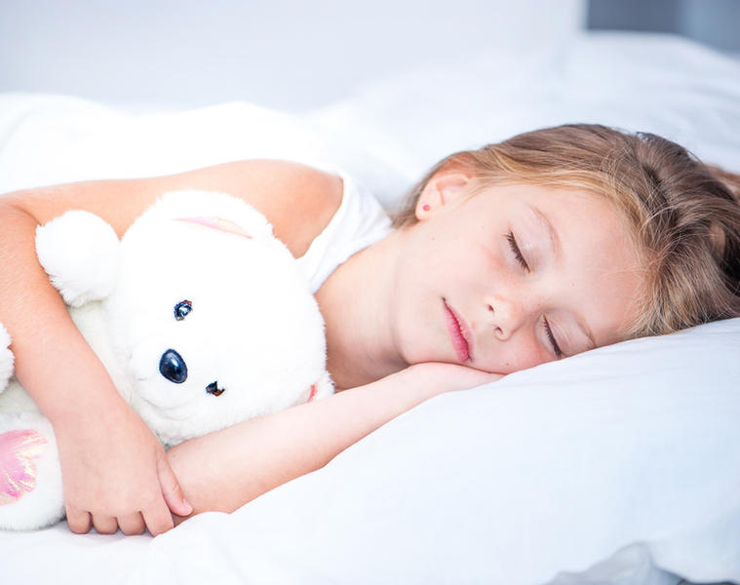
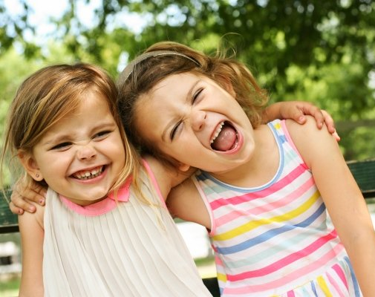
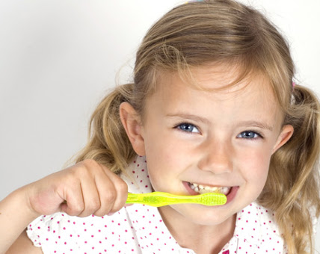
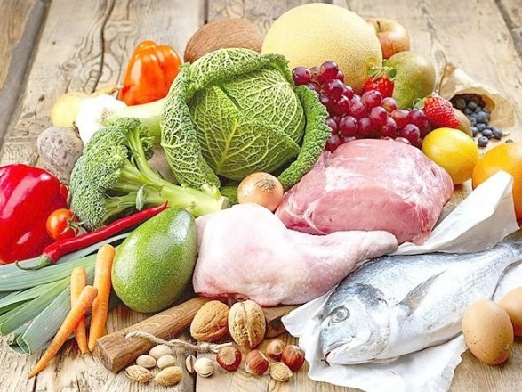
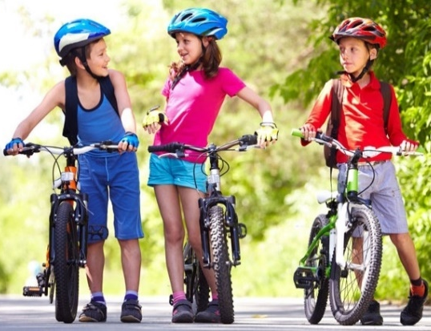
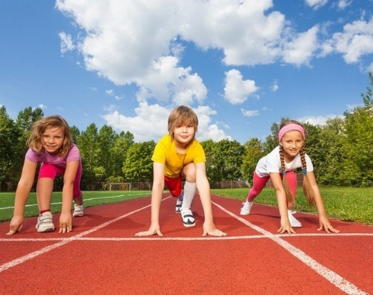
За схемою поясни, як саме здоровий спосіб життя впливає на організм людини.
Розпорядок дня
Позитивні емоції
Правила гігієна
Правильне харчування
Здоровий спосіб життя
Корисні звички
Фізичні вправи

Slide 8

Вислови свою думку. Вона дуже важлива!
3. Чому вчитися необхідно впродовж усього життя? Склади перелік того, чого ти хочеш навчитися.
Уміння вчитися — це здатність розвивати свої здібності, запорука досягнення успіху.
Продовж речення
Я вчуся для того, щоб…
Мені навчатися легко тоді, коли…
Я б хотів/хотіла навчитися…
Підручник.
Сторінка
24

Slide 9
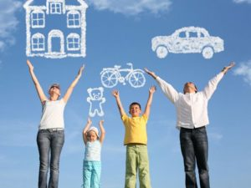

Вислови свою думку. Вона дуже важлива!
4. Чи згоден/згодна ти з тим, що праця є запорукою життєвого успіху? Наведи приклади
Праця — це діяльність людини, у процесі якої вона докладає вольові зусилля для досягнення мети.
Підручник.
Сторінка
24

Slide 10
Руханка «Ввічливе спілкування»
Зроби по три нахили тулубом вперед-назад, якщо це – ознака ввічливості. Якщо ні – зроби по три нахили тулубом вліво-вправо
Грубість
Вдячність за добру справу
Вітання при зустрічі
Слухати уважно
Ігнорування при зустрічі
Співчуття при спілкуванні
Байдужість під час спілкування

Slide 11
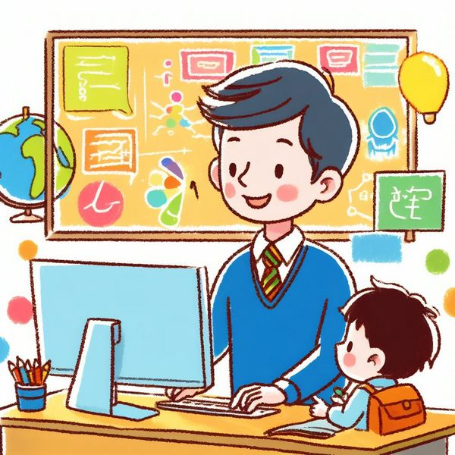
Зроби висновки
Що робить людину людиною?
Яких правил співжиття необхідно дотримуватися в суспільстві?
Що цікавого тобі б хотілося дізнатися про людину?

Slide 12

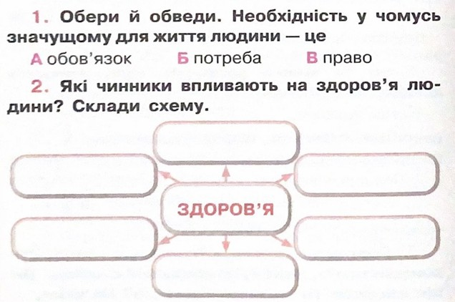
Робота в зошиті
Правильне харчування
Правила гігієни
Фізичні вправи
Розпорядок дня
Позитивні емоції
Корисні звички
Сторінка
16

Slide 13
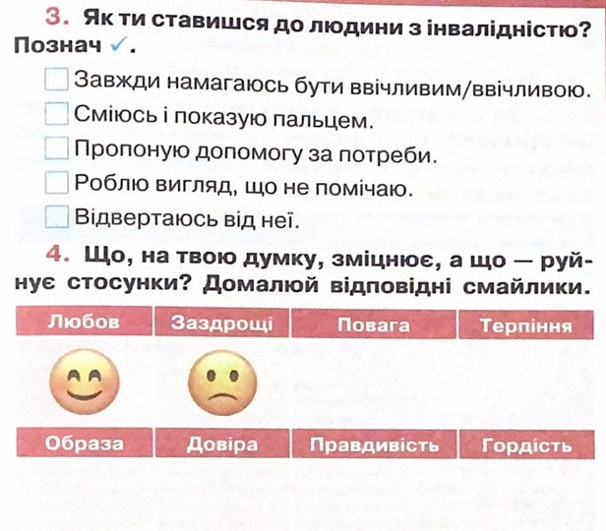
Робота в зошиті
5. Які правила поведінки ти вважаєш найголовнішими? Запиши.
______________________________
______________________________
______________________________
1. Чемно поводитись.
2. Поважати думку інших.
Домашнє завдання
Виконати завдання в підручнику на ст 24 та в зошиті до уроку 12.
Сторінка
17

Slide 14













Рефлексія «Загадкові листи»
Вибери лист, який ти хочеш відкрити
(щоби відкрити лист, натисни на нього)
Сьогодні
на уроці
я навчився/
навчилася…
На уроці
я запам’ятав/
запам’ятала…
Найкраще
мені вдалося…
Найбільше
мені сподобалося…
Урок
завершую з настроєм…
Труднощі виникали…

